Slide 1
NGHIỆP VỤ KIỂM TRA COI THI
Kỳ thi tốt nghiệp THPT 2024

Slide 2
Nhiệm vụ kiểm tra
2
Điểm mới quy chế thi
Nghiệp vụ kiểm tra
3
1

Slide 3
Nhiệm vụ kiểm tra
2
Điểm mới quy chế thi
Nghiệp vụ kiểm tra
3
1

Slide 4
THANH TRA vs. KIỂM TRA
Thanh tra: Là hoạt động xem xét, đánh giá, xử lý theo trình tự, thủ tục do pháp luật quy định đối với việc thực hiện chính sách, pháp luật, nhiệm vụ, quyền hạn, nội quy, quy định về tiêu chuẩn, quy tắc hoạt chuyên môn của cơ quan, tổ chức, cá nhân
Kiểm tra: Là quá trình xem xét thực tế, đánh giá thực trạng so với mục tiêu, kế hoạch nhằm phát hiện các mặt tích cực, sai lệch, vi phạm để đưa ra các quyết định điều chỉnh kịp thời

Slide 5

Đặc thù!
Thanh tra, Kiểm tra thường được thực hiện sau khi sự việc đã diễn ra.
Tính chất đặc thù của Thanh tra, Kiểm tra Kỳ thi tốt nghiệp THPT là nó được thực hiện cùng lúc với hoạt động tổ chức Kỳ thi.
MỤC ĐÍCH CHÍNH
Phòng ngừa các sai phạm
Góp phần (giúp) tổ chức tốt Kỳ thi

Slide 6
Nội dung thanh tra, kiểm tra
- Toàn bộ các khâu tổ chức Kỳ thi -
Chuẩn bị thi
Coi thi
Chấm thi
Phúc khảo
Xét công nhận tốt nghiệp
Notes:
Có 5 giai đoạn tổ chức kỳ thi
Các CSGD ĐH thay mặt Bộ GD&ĐT thực hiện kiểm tra Coi thi, Chấm thi
Nhưng "Coi thi" cũng bao gồm một phần nội dung "Chuẩn bị thi"
Tại Hội đồng thi vẫn kiểm tra toàn bộ hồ sơ quá trình chuẩn bị thi: tiếp nhận văn bản cấp trên; ban hành văn bản cấp mình; tổ chức tập huấn....
Tại Hội đồng thi vẫn kiểm tra khu vực in sao đề thi
Tại các Điểm thi vẫn kiểm tra việc đảm bảo cơ sở vật chất

Slide 7
Tổng thể phương án thanh tra, kiểm tra Kỳ thi
1. Chuẩn bị thi
Bộ GD&ĐT
  Kiểm tra công tác chỉ đạo, chuẩn bị thi của Sở GDĐT, HĐT; việc chuẩn bị in sao đề thi.
  Thành lập 10 đoàn kiểm tra tại 20 Sở (Bắc, Trung, Nam).
  Hình thức: Kiểm tra trực tiếp tại các địa phương
Sở GD&ĐT
  Thanh tra hoặc kiểm tra công tác chuẩn bị thi, khu vực in sao đề thi (tại tỉnh mình).

Slide 8
Tổng thể phương án thanh tra, kiểm tra Kỳ thi
2. Coi thi
Bộ GD&ĐT
  Kiểm tra công tác chỉ đạo, tổ chức coi thi và công tác thanh tra coi thi của Sở GDĐT, HĐT và Điểm thi. Kiểm tra trực tiếp tại các HĐT, Điểm thi.
  Thành lập 63 đoàn kiểm tra tại 63 Sở GDĐT.
Sở GD&ĐT
  Thành lập đoàn thanh tra công tác coi thi của HĐT và Điểm thi. Thanh tra trực tiếp tại HĐT và các Điểm thi trong thời gian tổ chức thi.

Slide 9
Tổng thể phương án thanh tra, kiểm tra Kỳ thi
3. Chấm thi
Bộ GD&ĐT
  63 đoàn kiểm tra 63 sở
Sở GD&ĐT
  ...

Slide 10
Tổng thể phương án thanh tra, kiểm tra Kỳ thi
4. Phúc khảo bài thi
Bộ GD&ĐT
  5 đoàn kiểm tra 10 sở
Sở GD&ĐT
  ...

Slide 11
Tổng thể phương án thanh tra, kiểm tra Kỳ thi
5. Xét công nhận tốt nghiệp
Sở GD&ĐT
  ...

Slide 12

Tại sao nhiệm vụ là "Kiểm tra" mà cứ nói mãi "Thanh tra, Kiểm tra"?
Notes:
Là vì:
Nhiệm vụ của thanh tra cũng rất giống với nhiệm vụ kiểm tra
Địa phương có trách nhiệm thanh tra. Ta kiểm tra địa phương là bao gồm cả việc kiểm tra công tác thanh tra. Ta biết việc của thanh tra chính là để kiểm tra họ.

Slide 13
Nhiệm vụ của Đoàn kiểm tra
Đoàn kiểm tra
Tổ lãnh đạo
Tổ kiểm tra ở điểm thi
Công tác chỉ đạo, tổ chức
Chuẩn bị thi
Coi thi
Thanh tra thi của Sở GD&ĐT
Notes:
Kiểm tra công tác thanh tra thi của Sở GD&ĐT
Có thanh tra không?
Có gì bất thường không?

Slide 14
Thông tin về Đoàn kiểm tra
Hội đồng thi: Thái Nguyên
Số lượng điểm thi: 32 (14 + 18)
Đơn vị phối hợp: Học viện Tài chính

Slide 15
Nhiệm vụ kiểm tra
2
Điểm mới quy chế thi
Nghiệp vụ kiểm tra
3
1

Slide 16
LỊCH THI
Ngày | Buổi | Bài thi | Thời gian làm bài
26/6/2024 | SÁNG | 08:00: Họp cán bộ Điểm thi.
 | CHIỀU | 14:00: Thí sinh làm thủ tục dự thi
27/6/2024 | SÁNG | Ngữ văn | 120 phút
 | CHIỀU | Toán | 90 phút
28/6/2024 | SÁNG | Bài thi Tổ hợp | 3x50 phút
 | CHIỀU | Ngoại ngữ | 90 phút
29/6/2024 |  | Dự phòng

Slide 17
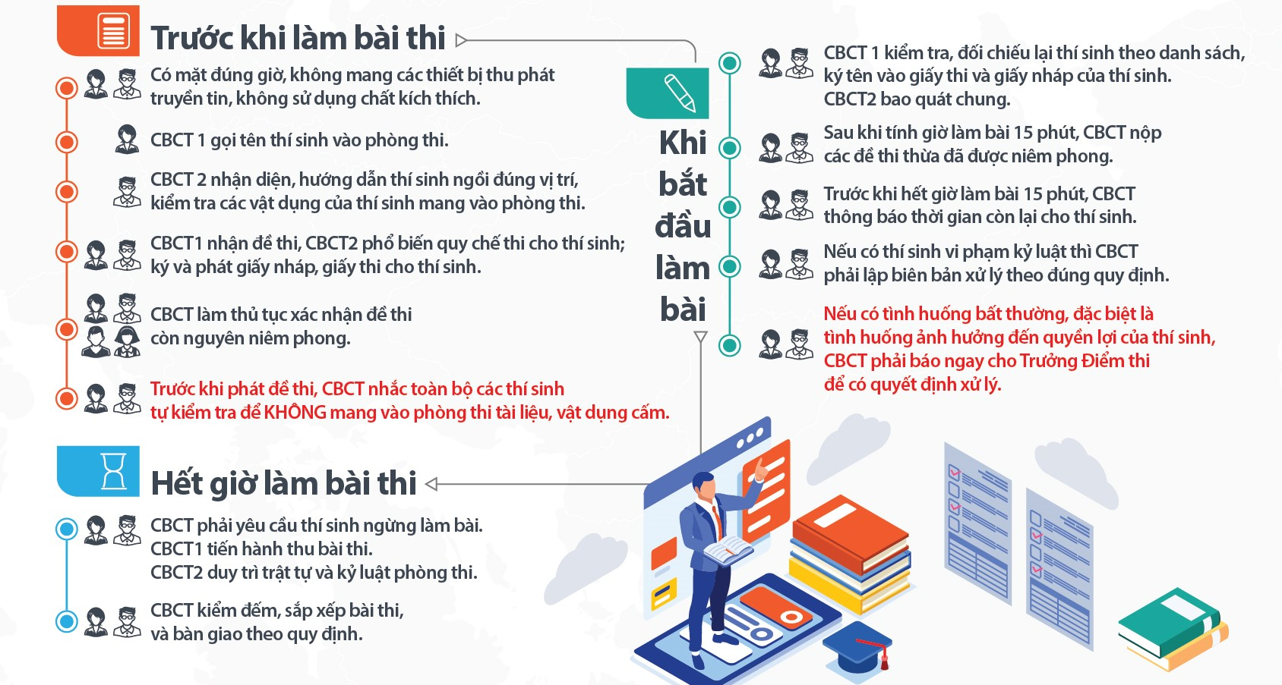
QUY TRÌNH COI THI
Notes:
Trích từ slide của Bộ GD&ĐT

Slide 18
Thí sinh được/không được mang vào phòng thi
Được mang vào phòng thi: Bút viết; thước kẻ; bút chì; tẩy chì; êke; thước vẽ đồ thị; dụng cụ vẽ hình; máy tính cầm tay không có chức năng soạn thảo văn bản và không có thẻ nhớ; Atlat Địa lí Việt Nam được biên soạn theo Chương trình giáo dục phổ thông 2006 (không có đánh dấu hoặc viết thêm bất cứ nội dung nào khác);
Cấm mang vào phòng thi: Giấy than, bút xóa, đồ uống có cồn; vũ khí và chất gây nổ, gây cháy; tài liệu, thiết bị truyền tin (thu, phát sóng thông tin, ghi âm, ghi hình) hoặc chứa thông tin để gian lận trong quá trình làm bài thi;

Slide 19
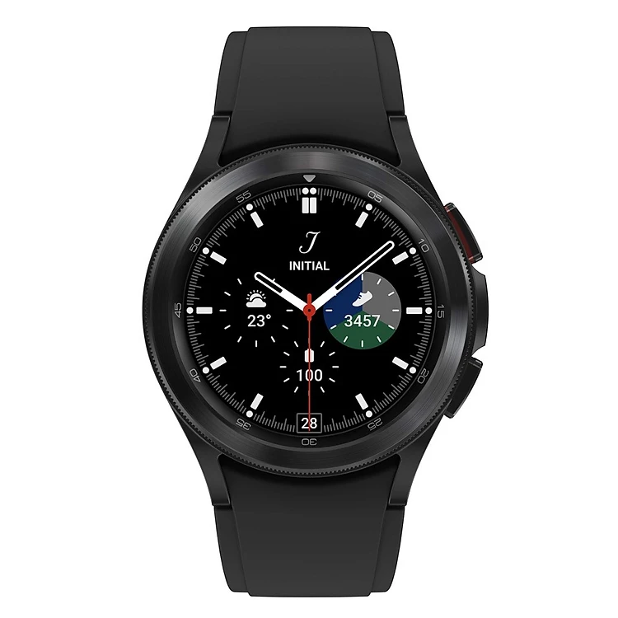
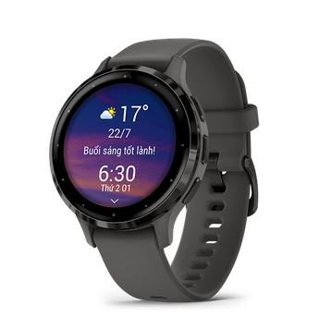
Đồng hồ thông minh thì sao?

Slide 20
Khi nào được ra khỏi phòng thi
Không được rời khỏi phòng thi cho đến khi hết thời gian làm bài thi trắc nghiệm; đối với buổi thi môn tự luận, thí sinh có thể được ra khỏi phòng thi và khu vực thi sau khi hết 2/3 thời gian làm bài của buổi thi, phải nộp bài thi, đề thi, giấy nháp.
Trong trường hợp cần thiết, chỉ được ra khỏi phòng thi khi được phép của CBCT và phải chịu sự giám sát của cán bộ giám sát.
Trường hợp cần cấp cứu phải có sự giám sát của công an cùng cán bộ giám sát cho tới khi hết giờ làm bài của buổi thi và do Trưởng Điểm thi quyết định;

Slide 21
Môn tổ hợp
Thí sinh chỉ thi môn thi thành phần thứ nhất và/hoặc thứ hai trong bài thi tổ hợp, sau khi nộp phiếu TLTN, thí sinh ra khỏi phòng thi và di chuyển về phòng chờ ra cho đến khi hết giờ làm bài của môn thi cuối cùng mới được rời khỏi khu vực thi.
Thí sinh chỉ dự thi môn thi thành phần thứ hai và/hoặc thứ ba trong bài thi tổ hợp phải có mặt tại nơi gọi thí sinh vào phòng thi trước giờ phát đề thi ít nhất 10 phút để làm công tác chuẩn bị. Nếu thí sinh đến sớm hơn (trước giờ phát đề thi từ 15 phút trở lên) thì phải vào đợi tại các phòng chờ vào.

Slide 22
Sơ đồ đánh số báo danh, phát đề
Trưởng điểm thi quy định một số cách đánh số báo danh và phát đề thi trong phòng thi và cho đại diện CBCT bóc thăm cách đánh số báo danh, phát đề thi cho toàn bộ điểm thi;

Slide 23
Nhiệm vụ kiểm tra
2
Điểm mới quy chế thi
Nghiệp vụ kiểm tra
3
1

Slide 24
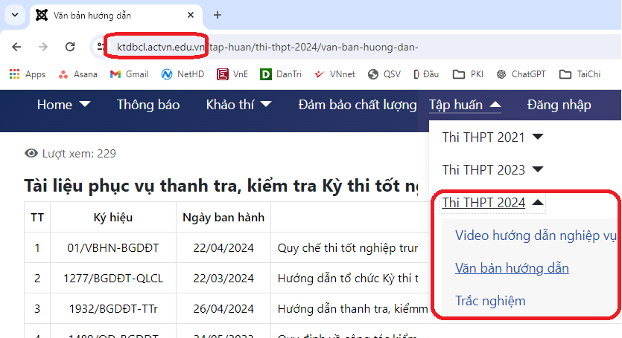
Tài liệu

Slide 25
Cách thức thanh tra, kiểm tra
Nghe báo cáo hoặc nhận báo cáo bằng văn bản của Điểm thi
Thu nhận và kiểm tra các văn bản chỉ đạo, phối hợp, quyết định liên quan đến Điểm thi
Kiểm tra hồ sơ của Điểm thi
Kiểm tra thực tế, trao đổi, phỏng vấn
Xử lý hoặc kiến nghị xử lý sai phạm (nếu có)
Lập biên bản thanh tra/kiểm tra điểm thi

Slide 26
Nội dung kiểm tra tại điểm thi
Việc bố trí, sử dụng thiết bị, cơ sở vật chất tại Điểm thi.
Việc thực hiện quy trình tổ chức coi thi của Trưởng Điểm thi, những người tham gia công tác coi thi và phục vụ thi.
Việc bảo quản đề thi, bài thi tại Điểm thi; vận chuyển và bàn giao bài thi.
Phương án xử lý tình huống bất thường; bảo đảm an ninh, an toàn tại Điểm thi.

Slide 27
1/4. Kiểm tra cơ sở vật chất tại Điểm thi
Khu vực thi
Phòng thi
Phòng làm việc của điểm thi
Phòng chờ
Phòng bảo quản đề thi, bài thi
Phòng không sử dụng
Bảng niêm yết phòng thi
Kiểm tra tính độc lập của khu vực thi
Kiểm tra số lượng lối ra vào
Kiểm tra việc kiểm soát các lối ra vào

Slide 28
1/4. Kiểm tra cơ sở vật chất tại Điểm thi
Khu vực thi
Phòng thi
Phòng làm việc của điểm thi
Phòng chờ
Phòng bảo quản đề thi, bài thi
Phòng không sử dụng
Bảng niêm yết phòng thi
Đủ ánh sáng, đủ quạt mát, đủ rộng (đảm bảo khoảng cách giữa các thí sinh, khoảng cách với CBCT)
Cửa sổ có gần nhà dân? Nếu gần thì cần đóng lại, dán giấy/báo để đảm bảo bảo mật và an toàn.
Có chỗ bảo quản đồ thí sinh không mang vào phòng thi, cách phòng thi tối thiểu 25 m

Slide 29
1/4. Kiểm tra cơ sở vật chất tại Điểm thi
Khu vực thi
Phòng thi
Phòng làm việc của điểm thi
Phòng chờ
Phòng bảo quản đề thi, bài thi
Phòng không sử dụng
Bảng niêm yết phòng thi
Đủ diện tích để làm việc
Có thùng bảo quản điện thoại, túi xách cho cán bộ; được niêm phong dưới sự chứng kiến của công an và phải được bảo quản tại địa điểm an toàn trong suốt thời gian của mỗi buổi làm việc
Có điện thoại cố định có loa ngoài để liên hệ với Hội đồng thi.

Slide 30
1/4. Kiểm tra cơ sở vật chất tại Điểm thi
Khu vực thi
Phòng thi
Phòng làm việc của điểm thi
Phòng chờ
Phòng bảo quản đề thi, bài thi
Phòng không sử dụng
Bảng niêm yết phòng thi
Có thể thay thế bằng điện thoại di động không có chức năng ghi hình, không có thẻ nhớ, không có chức năng kết nối mạng internet và được niêm phong khi không sử dụng)
Mọi liên lạc qua điện thoại đều phải bật loa ngoài để nghe công khai, đều phải ghi nhật ký và phải có sự chứng kiến của Phó trưởng Điểm thi phụ trách cơ sở vật chất

Slide 31
1/4. Kiểm tra cơ sở vật chất tại Điểm thi
Khu vực thi
Phòng thi
Phòng làm việc của điểm thi
Phòng chờ
Phòng bảo quản đề thi, bài thi
Phòng không sử dụng
Bảng niêm yết phòng thi
Bố trí 01 (một) máy tính tại phòng trực của Điểm thi và bảo đảm máy tính chỉ được nối mạng internet khi chuyển báo cáo nhanh cho Hội đồng thi, phải ghi nhật ký sử dụng máy tính, có sự chứng kiến của Phó trưởng Điểm thi phụ trách cơ sở vật chất.

Slide 32
1/4. Kiểm tra cơ sở vật chất tại Điểm thi
Khu vực thi
Phòng thi
Phòng làm việc của điểm thi
Phòng chờ
Phòng bảo quản đề thi, bài thi
Phòng không sử dụng
Bảng niêm yết phòng thi
Có sẵn các mẫu biên bản: niêm phong, mở niêm phong, xử lý thí sinh, xử lý cán bộ
Danh sách cán bộ công an, y tế, phục vụ
Có sẵn nhãn niêm phong và các loại văn phòng phẩm cần thiết khác

Slide 33
1/4. Kiểm tra cơ sở vật chất tại Điểm thi
Khu vực thi
Phòng thi
Phòng làm việc của điểm thi
Phòng chờ
Phòng bảo quản đề thi, bài thi
Phòng không sử dụng
Bảng niêm yết phòng thi
Phòng chờ vào: thí sinh chờ vào thi môn 2 hoặc/và 3
Phòng chờ ra: thí sinh thi môn 1 hoặc/và 2 chờ xong môn 3 mới được ra về

Slide 34
1/4. Kiểm tra cơ sở vật chất tại Điểm thi
Khu vực thi
Phòng thi
Phòng làm việc của điểm thi
Phòng chờ
Phòng bảo quản đề thi, bài thi
Phòng không sử dụng
Bảng niêm yết phòng thi
Đề thi và bài thi được bảo quản trong các tủ riêng biệt.
Tủ phải chắc chắn, được khoá và niêm phong (gồm chữ ký Trưởng Điểm thi, thư ký điểm thi và công an), chìa khóa do Trưởng Điểm thi giữ.
(Điều 19 Quy chế thi)

Slide 35
1/4. Kiểm tra cơ sở vật chất tại Điểm thi
Khu vực thi
Phòng thi
Phòng làm việc của điểm thi
Phòng chờ
Phòng bảo quản đề thi, bài thi
Phòng không sử dụng
Bảng niêm yết phòng thi
Đảm bảo an toàn phòng chống cháy nổ
Có thùng để vận chuyển đề thi, bài thi
Công an trực 24/24

Slide 36
1/4. Kiểm tra cơ sở vật chất tại Điểm thi
Khu vực thi
Phòng thi
Phòng làm việc của điểm thi
Phòng chờ
Phòng bảo quản đề thi, bài thi
Phòng không sử dụng
Bảng niêm yết phòng thi
Số lượng, vị trí camera phải bao quát được toàn bộ các vật dụng chứa đề thi, bài thi và các hành vi tác động đến vật dụng đó.
Hệ thống camera không kết nối Internet, có UPS, dung lượng lưu trữ tối thiểu 7 ngày

Slide 37
1/4. Kiểm tra cơ sở vật chất tại Điểm thi
Khu vực thi
Phòng thi
Phòng làm việc của điểm thi
Phòng chờ
Phòng bảo quản đề thi, bài thi
Phòng không sử dụng
Bảng niêm yết phòng thi
Trước mỗi buổi thi, các phòng không sử dụng phải được khóa và niêm phong

Slide 38
1/4. Kiểm tra cơ sở vật chất tại Điểm thi
Khu vực thi
Phòng thi
Phòng làm việc của điểm thi
Phòng chờ
Phòng bảo quản đề thi, bài thi
Phòng không sử dụng
Bảng niêm yết phòng thi
Trách nhiệm của thí sinh theo Điều 14 Quy chế thi
Danh sách thí sinh trong phòng thi của từng buổi thi

Slide 39
2/4. Kiểm tra Trưởng điểm thi
Đăng ký mẫu chữ ký
Bắt thăm phân công nhiệm vụ
Bắt thăm đánh SBD, phát đề
Các nội dung khác
01 bản gốc + 02 bản sao được niêm phong trong 3 phong bì riêng biệt
Phân công người bảo quản

Slide 40
2/4. Kiểm tra Trưởng điểm thi
Đăng ký mẫu chữ ký
Bắt thăm phân công nhiệm vụ
Bắt thăm đánh SBD, phát đề
Các nội dung khác
Trước mỗi buổi thi, phải tổ chức cho CBCT và cán bộ giám sát phòng thi bắt thăm phân công nhiệm vụ coi thi
Nguyên tắc: một CBCT không coi thi quá một lần tại một phòng thi trong kỳ thi

Slide 41
2/4. Kiểm tra Trưởng điểm thi
Đăng ký mẫu chữ ký
Bắt thăm phân công nhiệm vụ
Bắt thăm đánh SBD, phát đề
Các nội dung khác
Trưởng Điểm thi quy định một số cách đánh số báo danh, phát đề.
Trước mỗi buổi thi, một đại diện CBCT thực hiện việc bắt thăm cách đánh số báo danh, cách phát đề, áp dụng chung cho toàn Điểm thi

Slide 42
2/4. Kiểm tra Trưởng điểm thi
Đăng ký mẫu chữ ký
Bắt thăm phân công nhiệm vụ
Bắt thăm đánh SBD, phát đề
Các nội dung khác
Rà soát việc đảm bảo cơ sở vật chất
Phổ biến Quy chế thi cho cán bộ và cho thí sinh
Lập Biên bản bàn giao túi phiếu TLTN, Biên bản tình trạng sử dụng phiếu TLTN

Slide 43
3/4. Kiểm tra việc thực hiện quy trình coi thi
Kiểm tra đầu giờ thi
Kiểm tra khi đang thi
Lưu ý kiểm tra bài thi tổ hợp
Kiểm tra cuối buổi thi
Việc thực hiện Quy chế thi của CBCT
Sự hợp lý của việc bố trí CBGS. Nếu chưa hợp lý thì kiến nghị điều chỉnh (có lập biên bản ghi nhớ)

Slide 44
3/4. Kiểm tra việc thực hiện quy trình coi thi
Kiểm tra đầu giờ thi
Kiểm tra khi đang thi
Lưu ý kiểm tra bài thi tổ hợp
Kiểm tra cuối buổi thi
Việc thực hiện Quy chế thi của CBCT và CBGS

Slide 45
3/4. Kiểm tra việc thực hiện quy trình coi thi
Kiểm tra đầu giờ thi
Kiểm tra khi đang thi
Lưu ý kiểm tra bài thi tổ hợp
Kiểm tra cuối buổi thi
Việc thực hiện Quy chế thi của CBCT đối với bài thi tổ hợp

Slide 46
3/4. Kiểm tra việc thực hiện quy trình coi thi
Kiểm tra đầu giờ thi
Kiểm tra khi đang thi
Lưu ý kiểm tra bài thi tổ hợp
Kiểm tra cuối buổi thi
Việc CBCT thu lại đề thi, giấy nháp của thí sinh nộp bài sớm (môn thi tự luận, sau khi hết 2/3 thời gian thi)
Việc thu bài tại phòng thi
Việc thu/nộp bài thi tại Phòng làm việc của Điểm thi

Slide 47
4/4. Kiểm tra các nội dung khác
Việc thực hiện chức trách, nhiệm vụ của các thành phần
Việc niêm phong, bảo quản, giao nộp bài thi
Trật tự viên, công an
Nhân viên y tế
Cán bộ giám sát

Slide 48
4/4. Kiểm tra các nội dung khác
Việc thực hiện chức trách, nhiệm vụ của các thành phần
Việc niêm phong, bảo quản, giao nộp bài thi
Thông tin ghi bên ngoài túi bài thi; việc bàn giao bài thi của CBCT; việc ký niêm phong túi bài thi.
Việc bảo quản bài thi tại Điểm thi: việc ký xác nhận và niêm phong tủ chứa bài thi; việc bố trí camera giám sát
Việc vận chuyển, giao nộp bài thi từ Điểm thi về Hội đồng thi.

Slide 49
QUY TẮC
"Thành văn" và "Không thành văn"
Không làm thay, không cản trở! Chỉ kiểm tra!
Không chủ quan! Trách nhiệm là rất lớn!!!
Bình tĩnh khi có sự việc! Hãy trao đổi (với nhau, với thanh tra, với đối tượng) trước khi quyết định.
Việc lớn hóa nhỏ, việc nhỏ hóa không!
  Nếu sai phạm có thể khắc phục ngay, không để lại hậu quả thì chỉ cần nhắc nhở để người ta làm đúng.
  Nếu sai phạm có thể để lại hậu quả thì mới lập biên bản. Nên trao đổi với Tổ Thanh tra của Sở rồi mới quyết định

Slide 50
Ví dụ "không để lại hậu quả"?
Ví dụ "có thể để lại hậu quả"
Nếu sai phạm là của Tổ Thanh tra của Sở thì sao?

Slide 51
TÌNH HUỐNG
Khoảng cách tối thiểu từ nhà xe đến phòng thi nhỏ hơn 25m?
Notes:
Dù là nhà xe của cán bộ hay của học sinh, vật dụng cá nhân (bao gồm điện thoại!) có thể được lưu giữ ở đó.
Lúc này cần hỏi Điểm thi về phương án của họ, nếu thấy hợp lý thì chấp nhận. Ví dụ: phổ biến để học sinh không đi xe đến trường (người nhà đưa đón), bố trí một khu vực tạm để để xe đối với các trường hợp vẫn đi xe đến.

Slide 52
Biên bản và báo cáo
Cuối ngày 26/6: Biên bản kiểm tra chuẩn bị thi (mẫu 03-HD)
Cuối ngày 28/6: Biên bản kiểm tra coi thi (mẫu 03-HD)
Cuối mỗi buổi thi: Báo cáo các sai phạm, nếu có (Mẫu 7-HD)
Khi kiến nghị xử lý sai phạm: Biên bản ghi nhớ (Mẫu 02-HD)
Tất cả văn bản bảo quản tại Tổ; bàn giao cho Trưởng đoàn khi kết thúc đợt kiểm tra
Nội dung báo cáo cuối buổi truyền đạt cho Trưởng đoàn qua điện thoại

Slide 53
Tài liệu cần tập trung nghiên cứu
Nhóm 1
  Checklist cho tổ kiểm tra tại điểm thi
  Sổ tay thanh tra, kiểm tra
  Hướng dẫn thanh tra, kiểm tra Kỳ thi tốt nghiệp trung học phổ thông năm 2024
Nhóm 2
  Hướng dẫn tổ chức Kỳ thi tốt nghiệp trung học phổ thông năm 2024
  Quy chế thi tốt nghiệp trung học phổ thông

Slide 54
Checklist

